Slide 1


Python程序设计进阶
自强不息，厚德载物
谌卫军
计算机系

Slide 2
6
图形用户界面(GUI)

Slide 3
CATALOG
目录
01
02
03
GUI概述
图形绘制与动画
GUI用户界面

Slide 4
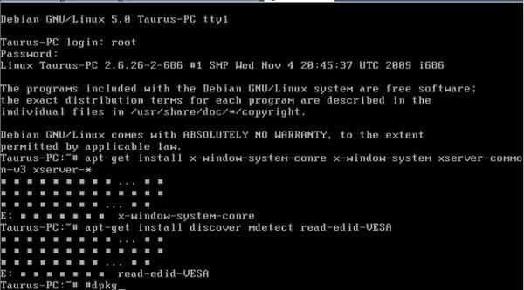
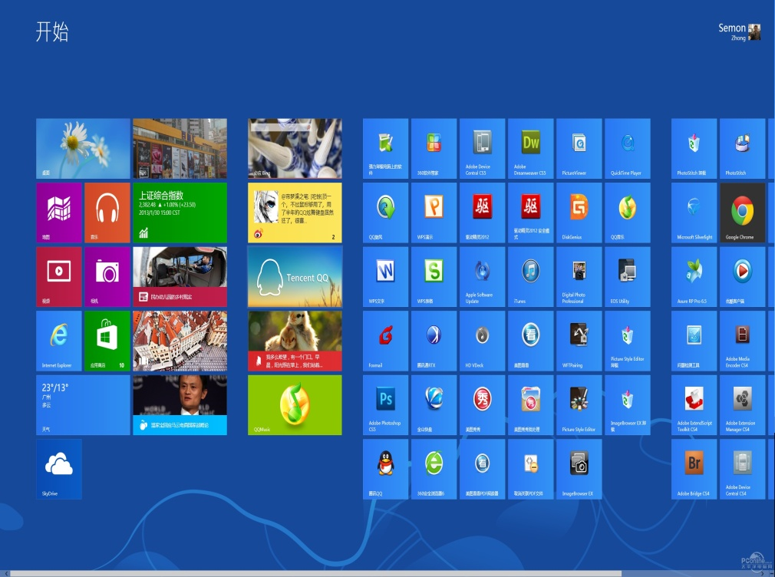
字符VS图形界面
字符用户界面
图形用户界面

Slide 5


何为图形用户界面？
画图
用户交互

Slide 6





Python GUI编程

Slide 7

Tcl/Tk
TCL(Tool Command Language)：一种可嵌入的命令脚本语言，常用于快速原型开发和脚本编程
Ousterhout 1988年在伯克利工作时完成
Tk是一个GUI工具箱，作为对Tcl 的扩展
John Ousterhout
斯坦福大学计算机系

Slide 8
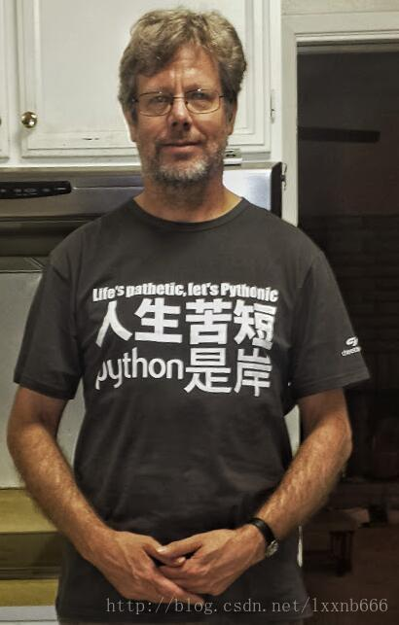
Tkinter
Rossum在推出Python语言时，标准库里需要各种各样的库，如文本处理、图像处理等，也需要GUI
觉得Tk库挺好，就把Tcl/Tk集成在Python标准库中
编写了Tkinter接口，程序员通过该接口去使用Tk
Guido van Rossum
https://docs.python.org/3.7/library/tkinter.html

Slide 9
CATALOG
目录
01
02
03
GUI概述
图形绘制与动画
GUI用户界面

Slide 10
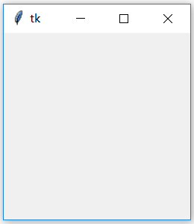
1、绘制主窗口
import tkinter
#用Tk类创建一个主窗口对象
root = tkinter.Tk()
#开启主循环，使窗口处于显示状态
root.mainloop()

Slide 11
复习：import
>>> import math
>>> math.cos(0)
1.0
>>> cos(0)
Traceback (most recent call last):
File "<stdin>", line 1, in <module>
NameError: name 'cos' is not defined
>>> math.pi
3.141592653589793
>>> math.cos(math.pi)
-1.0

Slide 12
使用from关键字
>>> import math
>>> math.pi
3.141592653589793
>>> from math import pi
>>> pi
3.141592653589793
>>> from math import *
>>> cos(pi)
-1.0

Slide 13
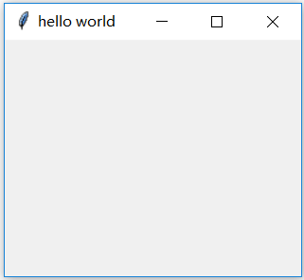
修改标题和窗口大小
import tkinter
root = tkinter.Tk()
#设置窗口标题
root.title('hello world')
#设置窗口大小：宽x高
root.geometry('250x200')
root.mainloop()

Slide 14
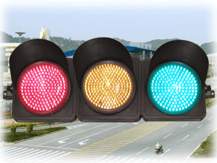
像素
像素坐标(0, 0)
x
. . . . . . . . . . . . . . . . . . . . . . . . . . . . . . . . . . . . . . .
. . . . . . . . . . . . . . . . . . . . . . . . . . . . . . . . . . . . . . .
. . . . . . . . . . . . . . . . . . . . . . . . . . . . . . . . . . . . . . .
. . . . . . . . . . . . . . . . . . . . . . . . . . . . . . . . . . . . . . .
. . . . . . . . . . . . . . . . . . . . . . . . . . . . . . . . . . . . . . .
. . . . . . . . . . . . . . . . . . . . . . . . . . . . . . . . . . . . . . .
. . . . . . . . . . . . . . . . . . . . . . . . . . . . . . . . . . . . . . .
. . . . . . . . . . . . . . . . . . . . . . . . . . . . . . . . . . . . . . .
. . . . . . . . . . . . . . . . . . . . . . . . . . . . . . . . . . . . . . .
. . . . . . . . . . . . . . . . . . . . . . . . . . . . . . . . . . . . . . .
. . . . . . . . . . . . . . . . . . . . . . . . . . . . . . . . . . . . . . .
. . . . . . . . . . . . . . . . . . . . . . . . . . . . . . . . . . . . . . .
. . . . . . . . . . . . . . . . . . . . . . . . . . . . . . . . . . . . . . .
. . . . . . . . . . . . . . . . . . . . . . . . . . . . . . . . . . . . . . .
. . . . . . . . . . . . . . . . . . . . . . . . . . . . . . . . . . . . . . .
. . . . . . . . . . . . . . . . . . . . . . . . . . . . . . . . . . . . . . .
. . . . . . . . . . . . . . . . . . . . . . . . . . . . . . . . . . . . . . .
. . . . . . . . . . . . . . . . . . . . . . . . . . . . . . . . . . . . . . .
. . . . . . . . . . . . . . . . . . . . . . . . . . . . . . . . . . . . . . .
. . . . . . . . . . . . . . . . . . . . . . . . . . . . . . . . . . . . . . .
y

Slide 15
2、绘制图形
用Canvas类创建一个对象（即Canvas控件或画布），并摆放在主窗口中，图形的绘制在该画布上进行
Canvas类中定义了一些成员变量，可以用来设置画布的各种属性
Canvas类中还定义了许多成员函数，可以用来绘制不同的图形

Slide 16
如何创建Canvas
mycanvas = Canvas(master, options…)
父窗口
属性选项

Slide 17
Canvas的基本属性
属性名称 | 功能描述
background或bg | 背景颜色
borderwidth或bd | 边框宽度，默认值为2个像素
closeenough | 指定一个距离，当鼠标与画布对象的距离小于该值时，认为鼠标位于画布对象上
confine | 设定 Canvas 控件是否允许滚动超出 scrollregion 选项设置的滚动范围
cursor | 当鼠标在画布上方盘旋时可以修改为一种特殊的光标类型
height | 指定画布高度
width | 指定画布的宽度
highlightcolor | 当画布处于焦点时的高亮颜色
scrollregion | 元组(left, up, right, down)，描述了画布可以滚动的区域范围
selectbackground | 当画布上的图形被选中时的背景色
relief | 设定边界的类型
xscrollcommand | 允许用户水平方向滚动
xscrollincrement | 描述水平方向单次滚动的距离
其他属性 | highlightbackground, highlightthickness, insertbackground, insertborderwidth, insertofftime, insertontime, insertwidth, offset, selectborderwidth, selectforeground, state, takefocus, yscrollcommand, yscrollincrement

Slide 18
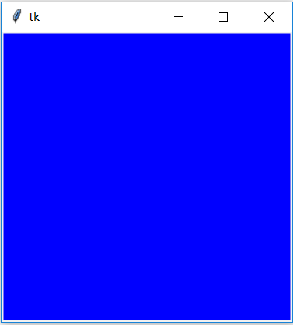
创建画布举例
import tkinter
root = tkinter.Tk()
root.geometry('300x300')
canvas = tkinter.Canvas(root,
bg = '#0000FF',
width = 300,
height = 300)
canvas.pack()
root.mainloop()

Slide 19
颜色
颜色，Red Green Blue格式
(0, 255, 0);
红 绿 蓝
RGB的取值范围为0-255，共16777216色
基本颜色: red, green, blue, white, black, gray, pink, orange, yellow, magenta, cyan等
任意颜色：'#0000FF'

Slide 20
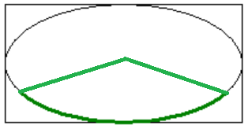
Canvas类的绘图函数
函数名称 | 功能描述
create_line(x0, y0, x1, y1, ..., xn, yn, options) | 根据给定的坐标创建一条或多条线段
create_oval(x0, y0, x1, y1, options) | 绘制一个椭圆, (x0, y0)是绘图区域左上角坐标，(x1,y1) 是右下角坐标
create_polygon(x0, y0, x1, y1, ... , xn, yn, options) | 绘制一个至少三个点的多边形, 参数 x0, y0, x1, y1, ..., xn, yn定义了多边形的坐标
create_rectangle(x0, y0, x1, y1, options) | 绘制一个矩形，(x0, y0)是矩形左上角坐标，(x1, y1) 是矩形右下角坐标
create_text(x0, y0, text, options) | 绘制一个文字字符串text，(x0,y0)是该字符串坐标
create_image(x, y, image) | 创建一个图片，(x, y)默认是图片中心在画布上的位置，image 是图片来源，必须是BitmapImage 或 PhotoImage 类的实例变量
create_bitmap(x, y, bitmap) | 创建一个位图，(x, y)指定了位图的左上角坐标
(coord, start, extent, fill) | 绘制一个弧形，coord指定画弧形区块的左上角与右下角坐标；start定义画弧形区块的起始角度（逆时针方向）；extent定义画弧形区块的角度（逆时针方向）；fill定义填充弧形区块的颜色。

Slide 21
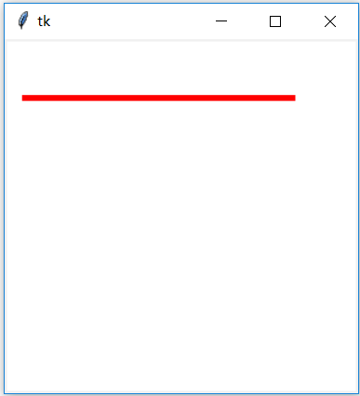
绘制线段举例
from tkinter import *
root = Tk()
canvas = Canvas(root,
bg = 'white',
width = 300, height = 300)
points = [(15, 50), (250, 50)]
line = canvas.create_line(points,
fill = 'red', width = 5)
canvas.pack()
root.mainloop()

Slide 22
画布对象的常用属性
属性名称 | 功能描述
fill | 绘制对象所用的颜色
width | 对象的线段或轮廓线的宽度
outline | 对于实心的矩形、椭圆等，它们的轮廓线的颜色
dash | 绘制虚线，其值是一个整数元组，元素分别代表短线的长度和间隔，如 (3, 5) 代表 3 个像素的短线和 5 个像素的间隔
stipple | 用一个位图而不是某种颜色来进行填充
state | 对象的状态，参数值有“normal”，“disabled”（事件绑定被忽略）和 "hidden"（隐藏）三种
arrow | 对于线段等图形，设置箭头，其值为“first”, “last”和“both”, 表示箭头添加的位置
activedash, activefill, activestipple, activewidth | 当鼠标指针在对象上方时，用这些属性来替代通常的dash, fill, stipple和width属性
disableddash, disabledfill, disabledstipple, disabledwidth | 当对象的状态为disabled时，用这些属性来替代通常的dash, fill, stipple和width属性

Slide 23
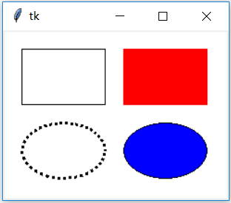
绘制基本图形
from tkinter import *
root = Tk()
canvas = Canvas(root, bg = 'white', width = 240, height = 180);
points = [(20, 20), (110, 80)]
rect1 = canvas.create_rectangle(points)
points = [(130, 20), (220, 80)]
rect2 = canvas.create_rectangle(points, fill = 'red', outline = 'red')
points = [(20, 100), (110, 160)]
oval1 = canvas.create_oval(points, width = 3, dash = (1,1))
points = [(130, 100), (220, 160)]
oval1 = canvas.create_oval(points, fill = 'blue')
canvas.pack()
root.mainloop()

Slide 24
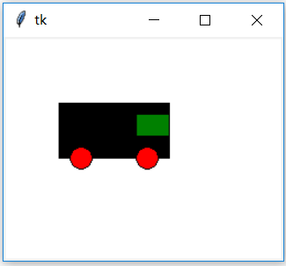
图形的重叠与覆盖
如果两个图形占用相同一块区域（即重叠），则后画图形可见
from tkinter import *
root = Tk()
canvas = Canvas(root, bg = 'white',
width = 250, height = 200 )
rect = canvas.create_rectangle(50, 60,
150, 110, fill='black')
oval = canvas.create_oval(60, 100,
80, 120, fill='red')
oval = canvas.create_oval(120, 100,
140, 120, fill='red')
rect = canvas.create_rectangle(120, 70,
150, 90, fill='green')
canvas.pack()
root.mainloop()

Slide 25

绘制图片
from tkinter import *
root = Tk()
canvas = Canvas(root, bg = 'white',
width = 660, height = 460 )
img = PhotoImage(file = "programmer.png")
image = canvas.create_image(330, 230, image=img)
canvas.pack()
root.mainloop()

Slide 26
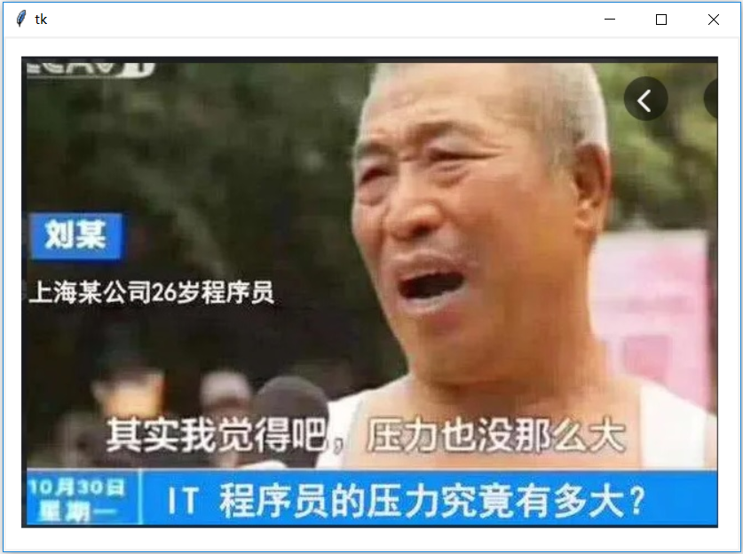
运行结果
anchor = NW，坐标为图片左上角在画布的位置

Slide 27
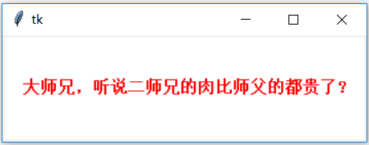
绘制文本
from tkinter import *
root = Tk()
canvas = Canvas(root, bg='white', width = 350, height = 100)
text = canvas.create_text(20, 50, anchor = W,
text = '大师兄，听说二师兄的肉比师父的都贵了?',
font = ('宋体', 12, 'bold'), fill = 'red')
canvas.pack()
root.mainloop()

Slide 28
字体
字体Font
(font_name, size, style)
字体名称 大小 风格
字体名称：
风格常量：'bold'、'italic'等
宋体 黑体 楷体

Slide 29
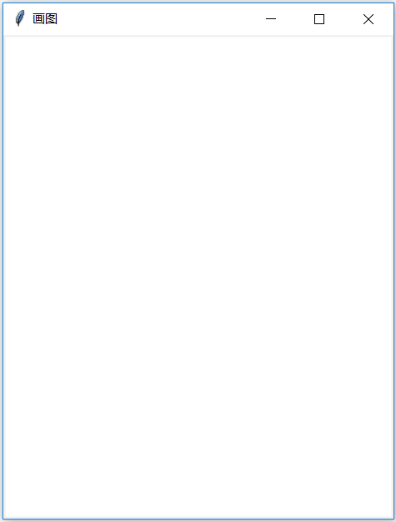
3、一个绘图例子
from tkinter import *
root = Tk()
root.title("画图")
canvas = Canvas(root,
bg='white',
width = 370,
height = 460)
canvas.pack()
root.mainloop()

Slide 30
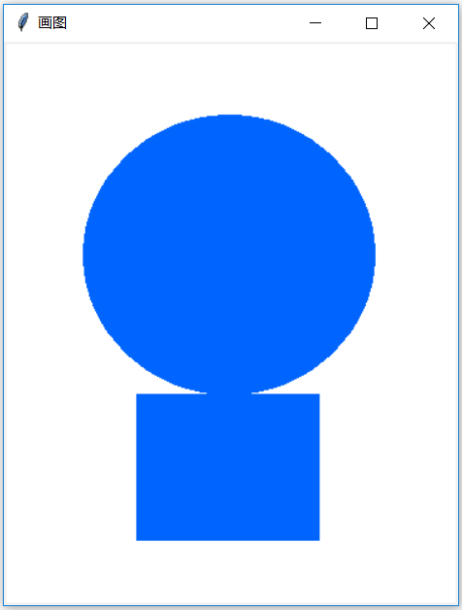
绘图例子(2)
blue = '#0064FF'
oval = canvas.create_oval(
65, 60, 305, 290,
fill = blue,
outline = blue)
rect = canvas.create_rectangle(
109, 290, 259, 410,
fill = blue,
outline = blue)

Slide 31
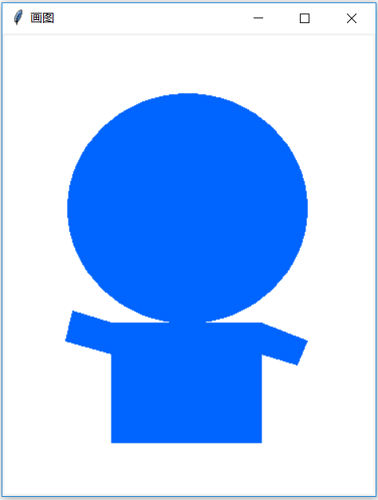
绘图例子(3)
points = [(109, 290), (70, 278),
(63, 308), (109, 321)]
poly = canvas.create_polygon(
points, fill = blue,
outline = blue)
points = [(259, 290), (305, 308),
(295, 332), (259, 321)]
poly = canvas.create_polygon(
points, fill = blue,
outline = blue)

Slide 32
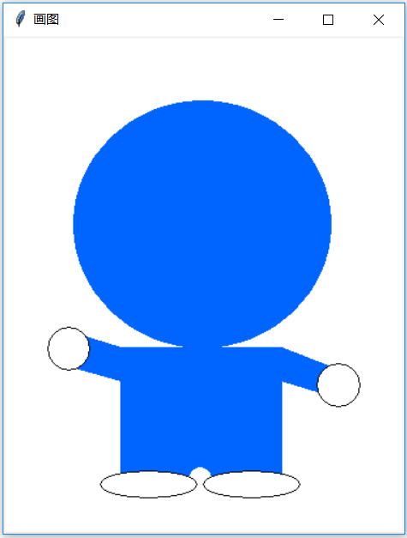
绘图例子(4)
oval = canvas.create_oval(41, 271,
80, 311, fill = 'white')
oval = canvas.create_oval(292, 305,
332, 345, fill = 'white')
oval = canvas.create_oval(173, 402,
193, 422, fill = 'white',
outline = 'white')
oval = canvas.create_oval(90, 405,
180, 430, fill = 'white')
oval = canvas.create_oval(186, 405,
276, 430, fill = 'white')

Slide 33
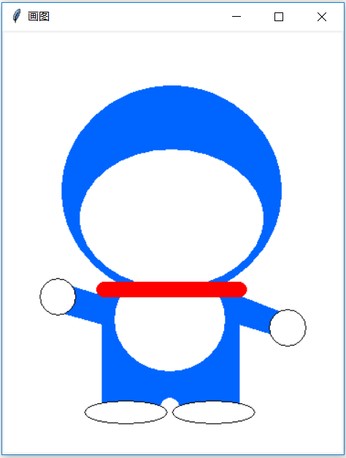
绘图例子(5)
oval = canvas.create_oval(
85, 130, 285, 280,
fill = 'white', outline = 'white')
oval = canvas.create_oval(
123, 260, 243, 372,
fill = 'white', outline = 'white')
rect = canvas.create_rectangle(
110, 275, 260, 291,
fill = 'red', outline = 'red')
arc = canvas.create_arc(103, 275,
118, 291, start =90, extent = 180,
fill = 'red', outline = 'red')
arc = canvas.create_arc(252, 275,
267, 291, start =-90, extent=180,
fill = 'red', outline = 'red')

Slide 34
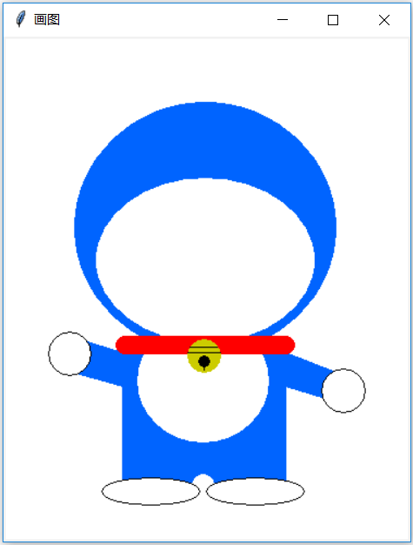
绘图例子(6)
oval = canvas.create_oval(
169, 278, 199, 308,
fill = '#CCCC00',
outline = '#CCCC00')
line = canvas.create_line(
171, 285, 197, 285)
line = canvas.create_line(
169, 290, 200, 290)
oval = canvas.create_oval(179, 293,
189, 303, fill = 'black')
line = canvas.create_line(
184, 300, 184, 307)

Slide 35
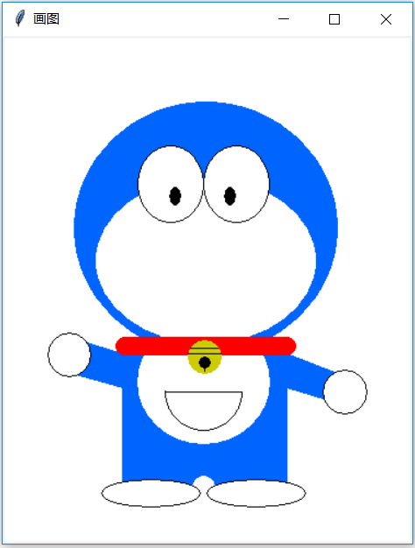
绘图例子(7)
arc = canvas.create_arc(148, 290,
218, 360, start = 180,
extent = 180, style = ARC)
line = canvas.create_line(
148, 325, 218, 325)
oval = canvas.create_oval(123, 100,
183, 170, fill = 'white')
oval = canvas.create_oval(183, 100,
243, 170, fill = 'white')
oval = canvas.create_oval(152, 138,
162, 154, fill = 'black')
oval = canvas.create_oval(202, 138,
212, 154, fill = 'black')

Slide 36
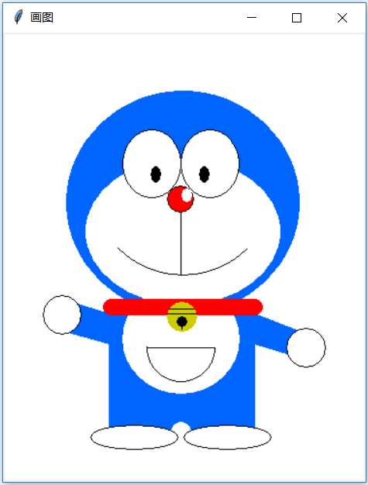
绘图例子(8)
oval = canvas.create_oval(169, 158,
196, 185, fill = 'red')
oval = canvas.create_oval(184, 161,
194, 174, fill = 'white',
outline = 'white')
arc = canvas.create_arc(
90, 60, 280, 250,
start = 225, extent = 90,
style = ARC)
line = canvas.create_line(
183, 185, 183, 250)

Slide 37
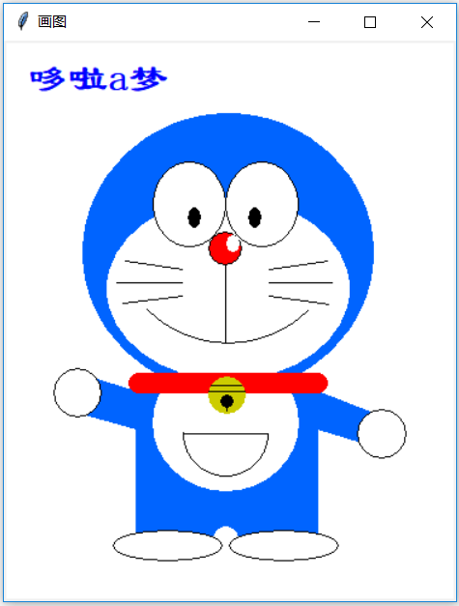
绘图例子(9)
line = canvas.create_line(100, 182, 148, 189)
line = canvas.create_line(93, 200, 148, 200)
line = canvas.create_line(98, 217, 148, 211)
line = canvas.create_line(219, 189, 268, 182)
line = canvas.create_line(219, 200, 272, 200)
line = canvas.create_line(219, 211, 269, 218)
text = canvas.create_text(20, 30,
anchor = W, text = '哆啦a梦',
font = ('隶书', 24, 'bold'),
fill = 'blue')

Slide 38

4、事件处理
GUI程序需与用户交互，响应各种事件

Slide 39
什么是事件
事件（Event）：某种输入，通常由用户产生，但也可能由网络或其他程序产生
例如
  点击或移动鼠标
  拖拽鼠标
  按下某个按键
  ……

Slide 40


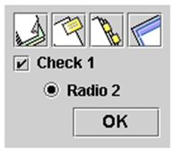

事件模型
OK, I got you, I’ll
take care of it.
Hey dude, I have
been clicked on !
绑定
事件源
回调函数
(callback)
（source，event，callback）
用户

Slide 41
程序员需要做的事情
建立事件源（source）、事件（event）与回调函数（callback）之间的关联，即绑定
实现该回调函数，对事件进行处理
source.bind("<event>", func)
canvas.tag_bind(source, "<event>", func)

Slide 42
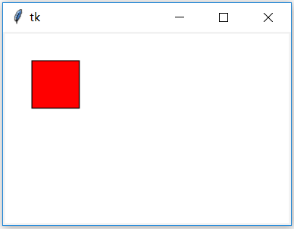
示例
from tkinter import *
def canvas_clicked(event):
print('canvas has been clicked!')
def rect_clicked(event):
print('rect has been clicked!')
root = Tk()
canvas = Canvas(root, bg='white', width = 300, height = 200)
rect = canvas.create_rectangle(30, 30, 80, 80, fill = 'red')
canvas.bind('<Button-1>', canvas_clicked)
canvas.tag_bind(rect, '<Button-1>', rect_clicked)
canvas.pack()
root.mainloop()

Slide 43
事件的类型
语法："<modifier-type-detail>"
  <>：事件类型必须包含在尖括号内
  modifier（修饰符）：可选项，事件类型的修饰符，通常用来描述组合键、双击、大写锁定键等
  type（类型）：必写，表示事件的具体类型
  detail（细节）：可选项，常用于描述具体的哪一个按键，如<Button-1>表示鼠标左键

Slide 44
修饰符
修饰符可以修改事件的激活条件，如双击鼠标或者需要同时按下某个键才触发事件
修饰符 | 功能描述
Control | 事件发生时需按下Control键
Alt | 事件发生时需按下Alt键
Shift | 事件发生时需按下Shift键
Lock | 事件发生时需处于大写锁定状态
Double | 事件连续发生两次，如双击鼠标
Triple | 事件连续发生三次
Quadruple | 事件连续发生四次

Slide 45
常用的事件类型(1)
事件码 | 功能描述
<ButtonPress-1> | 单击鼠标左键，简写为<Button-1>，后面的数字可以是1/2/3，分别代表左键、中间滑轮、右键
<ButtonRelease-1> | 释放鼠标左键，后面数字可以是1/2/3，分别代表左键、滑轮和右键
<B1-Motion> | 按住鼠标左键移动，B2和B3分别表示按住鼠标滑轮和右键移动
<MouseWheel> | 转动鼠标滑轮
<Double-Button-1> | 双击鼠标左键
<Enter> | 鼠标光标进入控件实例
<Leave> | 鼠标光标离开控件实例
<Key> | 按下键盘上的任意键
<KeyPress-字母> /<KeyPress-数字> | 按下键盘上的某一个字母或者数字键
<KeyRelease> | 释放键盘上的按键
<Return> | 回车键，其他同类型键有<Shift>/<Tab>/<Control>/<Alt>

Slide 46
常用的事件类型(2)
事件码 | 功能描述
<Space> | 空格键
<Up>/<Down>/ <Left>/<Right> | 方向键
<F1>...<F12> | 常用的功能键
<Control-Alt> | 组合键，再如<Control-Shift-KeyPress-T>，表示用户同时点击 Ctrl + Shift + T
<FocusIn> | 当控件获取焦点时候触发，如鼠标点击输入控件输入内容
<FocusOut> | 当控件失去焦点时激活，如鼠标离开输入框
<Configure > | 控件发生改变时触发事件，如调整了控件的大小等
<Deactivate> | 当控件的状态从“激活”变为“未激活”时触发事件
<Destroy> | 当控件被销毁的时候触发
<Expose> | 当窗口或组件的某部分不再被覆盖时触发事件
<Visibility> | 当应用程序至少有一部分在屏幕中可见时触发事件>

Slide 47
Event事件对象
当事件触发后，Tkinter会自动将事件对象交给回调函数进行处理，该对象包括如下属性
属性 | 说明
widget | 发生事件的是哪一个控件
x, y | 当前鼠标的坐标位置（相对于窗口的左上角）
x_root, y_root | 当前鼠标的坐标位置（相对于屏幕的左上角）
char | 用来显示所按键相对应的字符
keysym | 按键名，如Control_L表示左边的 Ctrl按键
keycode | 按键码，一个按键的数字编号
num | 1/2/3中的一个，表示点击了鼠标的哪个按键
width,height | 控件的修改后的尺寸，对应着<Configure>事件
type | 事件类型

Slide 48
多色画笔
需要做的事情
  如何画图：在什么上面画图？什么叫画图？如何刷新？
  如何进行事件处理？哪一个事件？
  如何更换颜色？
  如果想重新画图，如何擦掉旧图形？

Slide 49
参考代码
from tkinter import *
def draw_point(event):
x = event.x
y = event.y
canvas.create_oval(x, y, x+3, y+3, fill = color, outline = color, tags = ('drawings'))
def set_black(event):
global color
color = 'black'
def set_red(event):
global color
color = 'red'
def set_blue(event):
global color
color = 'blue'
def erase(event):
canvas.delete('drawings')
画图
事件处理
更换颜色
擦除旧图形

Slide 50
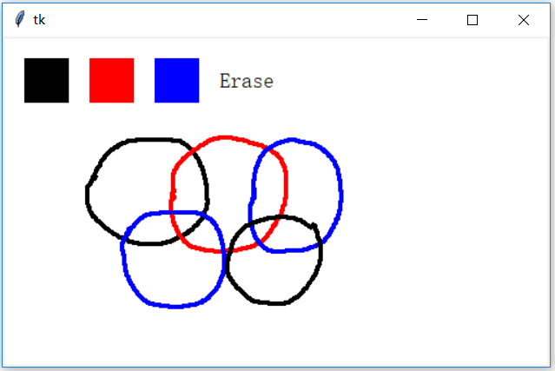
参考代码(2)
root = Tk()
canvas = Canvas(root, bg='white', width = 500, height = 300)
black_rect = canvas.create_rectangle(20, 20, 60, 60, fill = 'black')
red_rect = canvas.create_rectangle(80, 20, 120, 60, fill = 'red', outline = 'red')
blue_rect = canvas.create_rectangle(140, 20, 180, 60, fill = 'blue', outline = 'blue')
erase_text = canvas.create_text(200, 30, anchor = 'nw', text='Erase', font = (48))
color = 'black'
canvas.bind("<B1-Motion>", draw_point)
canvas.tag_bind(black_rect, '<Button-1>', set_black)
canvas.tag_bind(red_rect, '<Button-1>', set_red)
canvas.tag_bind(blue_rect, '<Button-1>', set_blue)
canvas.tag_bind(erase_text, '<Button-1>', erase)
canvas.pack()
root.mainloop()

Slide 51
添加标签的语法
o = canvas.create_oval(tags = ('tag1', 'tag2'))
canvas.addtag(tag, method, item)
--tag: 新添加的标签
--method: 指定添加的位置，可以是"above", "all", "below", "closest", "enclosed", "overlapping" 或 "withtag"
--item: 可以是单个画布对象的ID或某个标签
C:\Program Files\Python\Lib\tkinter\__init__.py Canvas

Slide 52
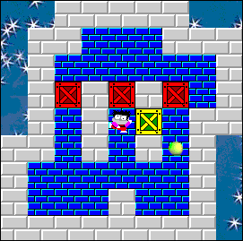
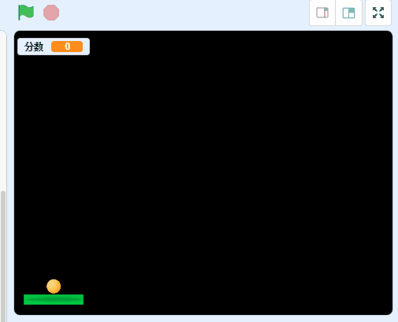
5、动画

Slide 53
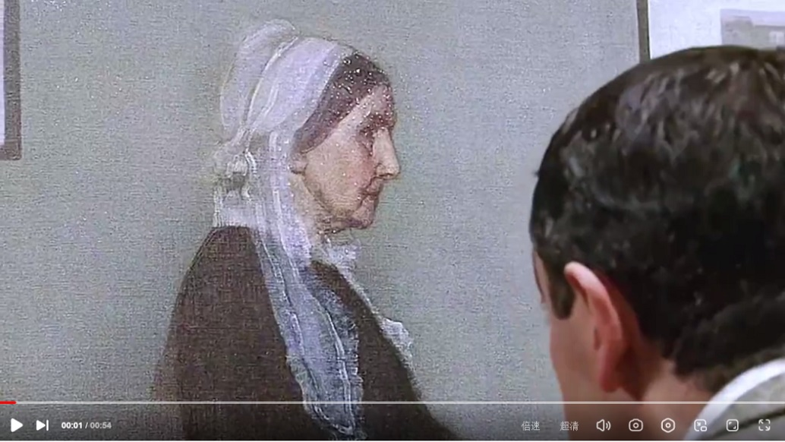
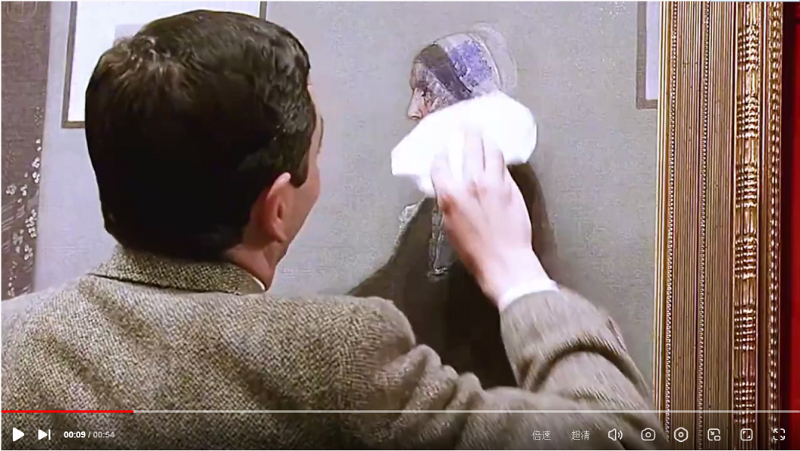
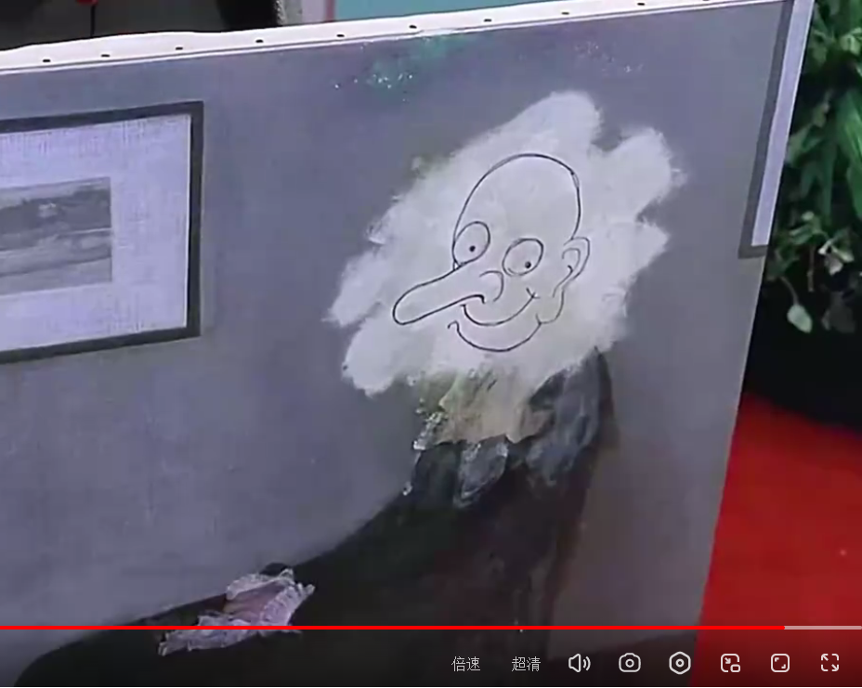
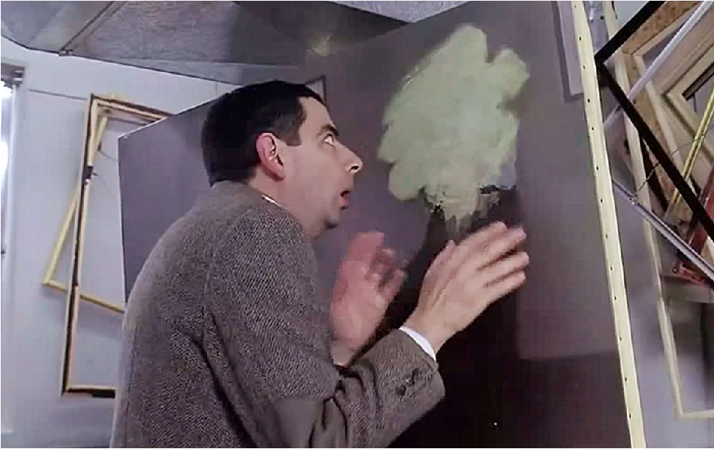
基于像素位图的GUI

Slide 54


基于图形对象的GUI
绘制好的哆啦a梦能否移动位置？

Slide 55
画布对象修改函数
函数名 | 功能描述 | 示例
itemconfigure( tagOrId, cnf) #itemconfig | 设置某个标签或对象的属性值 | canvas.itemconfigure( rect_id, fill = 'red') canvas.itemconfigure( 'tag1', outline = 'blue')
coords(id, coords) | 用新坐标来修改对象的大小和位置 | canvas.coords(rect, 10, 10, 60, 60)
move(tagOrId, ox, oy) | 将某标签或对象水平移动ox，竖直移动oy | canvas.move(rect, 20, 0)
moveto(tagOrId, x, y) | 将某个标签或对象移动到目标坐标(x,y) | canvas.moveto(rect, 50, 50)

Slide 56
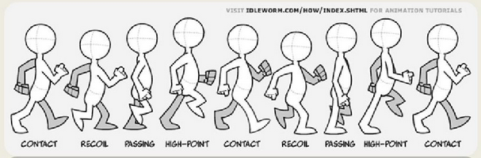
动画的原理
动画即连续显示的图片。24帧/秒

Slide 57
动画编程框架
# 初始化
while True:
#更新
#暂停
time.sleep(DELAY)
定义变量，设置初始值
修改每一步过后的状态

Slide 58

如何实现坦克移动？

Slide 59
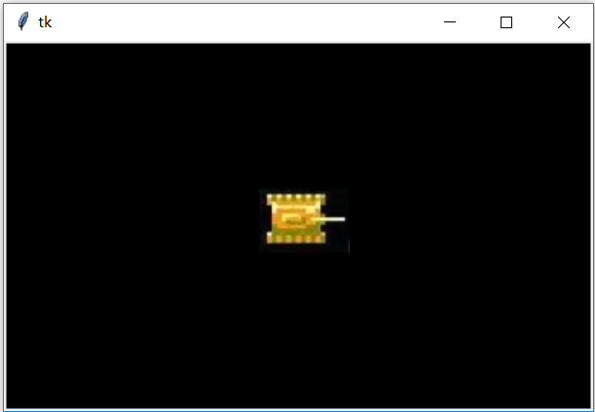
参考代码
from tkinter import *
import time
root = Tk()
canvas = Canvas(root, bg='black', width = 480, height = 300)
canvas.pack()
img = PhotoImage(file = "tank.png")
tank = canvas.create_image(10,120, anchor='nw', image=img)
for i in range(40):
canvas.move(tank, 5, 0)
canvas.update()
time.sleep(0.2)
root.mainloop()

Slide 60
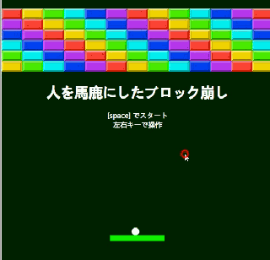
弹球游戏

Slide 61
问题分析
什么东西会动？怎么动？
  小球会动：有内在驱动力，在没有外力干涉的情形下自己也会动
  球拍会动：没有内在动力，自己不动，而是在玩家的按键控制下左右移动
  主要就是以上两种运动方式

Slide 62
应对策略
如何实现运动？
  对于小球，有内在驱动力，因此可使用动画编程框架，定时去处理
  对于球拍，即为标准的事件模型，需响应左键和右键

Slide 63
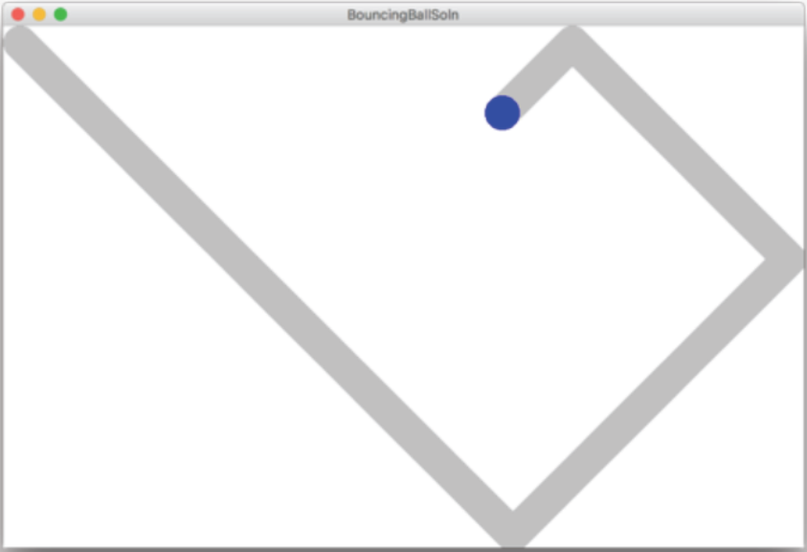
小球的运动轨迹

Slide 64
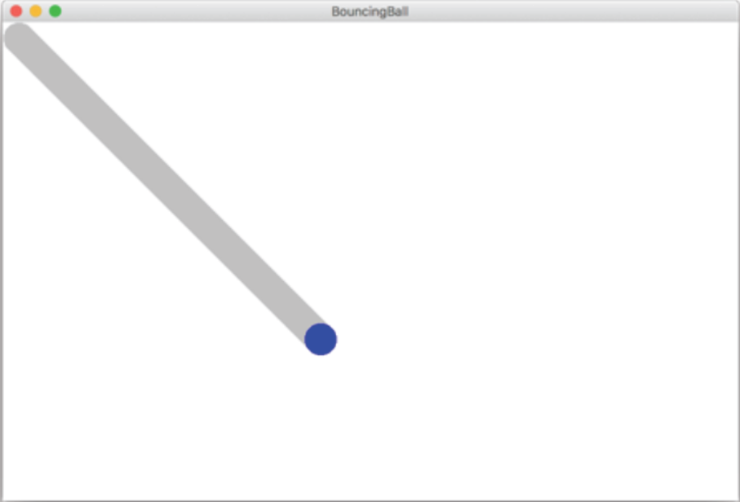
里程碑之一
实现方式：在每个节拍更新一次小球的位置

Slide 65
一个节拍
(x, y)
∆x
∆y
(x+∆x, y+∆y)
一种实现方法
∆y = 10
∆x为-10~10之间的一个随机数

Slide 66
里程碑之二
∆x
∆y

Slide 67
里程碑之二(cont.)
-∆y
∆x

Slide 68
参考代码(1)
from tkinter import *
import time
import random
def keyProcessor_left(event): # left key pressed
global racketX
if racketX >= 10:
racketX -= 10
elif racketX > 0:
racketX = 0
canvas.moveto(racket, racketX, RACKET_Y)
canvas.update()
def keyProcessor_right(event): # right key pressed
global racketX
if racketX <= TABLE_WIDTH-RACKET_WIDTH-10:
racketX += 10
elif racketX <= TABLE_WIDTH-RACKET_WIDTH:
racketX = TABLE_WIDTH-RACKET_WIDTH
canvas.moveto(racket, racketX, RACKET_Y)
canvas.update()

Slide 69
参考代码(2)
root = Tk()
root.title('Bouncing Ball')
root.bind('<Left>', keyProcessor_left)
root.bind('<Right>', keyProcessor_right)
canvas = Canvas(root, bg='white', width = 300, height =400)
canvas.pack()
TABLE_WIDTH = 300
TABLE_HEIGHT = 400
RACKET_Y = 360
RACKET_HEIGHT = 20
RACKET_WIDTH = 60
BALL_SIZE = 16
ySpeed = 10
xyRate = random.random()-0.5 #-0.5~0.5
xSpeed = int(ySpeed * xyRate * 2)

Slide 70
参考代码(3)
ballX = random.randint(1,200) + 20 #initial position
ballY = random.randint(1, 10) + 20
ball = canvas.create_oval(ballX, ballY, ballX+BALL_SIZE,
ballY+BALL_SIZE, fill='red', outline='red')
racketX = random.randint(1, 200) #initial position
racket = canvas.create_rectangle(racketX, RACKET_Y,
racketX+RACKET_WIDTH, RACKET_Y+RACKET_HEIGHT,
fill = '#5050C8', outline = '#5050C8')
isLose = False
while not isLose:
# touch the left or the right wall
if ballX <= 0 or ballX >= TABLE_WIDTH - BALL_SIZE:
xSpeed = -xSpeed
# out of range
if(ballY + BALL_SIZE >= RACKET_Y and
(ballX < racketX or ballX > racketX + RACKET_WIDTH)):
isLose = True

Slide 71
参考代码(4)
# touch the upper wall or the racket
elif(ballY <= 0 or (ballY + BALL_SIZE >= RACKET_Y and
ballX>racketX and ballX <= racketX+RACKET_WIDTH)):
ySpeed = -ySpeed
if isLose:
canvas.create_text(50, 180, anchor='nw',
text = 'game over!', fill='red',
font=('Times', 30, 'bold'))
else:
ballY += ySpeed
ballX += xSpeed
canvas.moveto(ball, ballX, ballY)
canvas.update()
time.sleep(0.1) #loop every 0.1 second
root.mainloop()

Slide 72
CATALOG
目录
01
02
03
GUI概述
图形绘制与动画
GUI用户界面

Slide 73
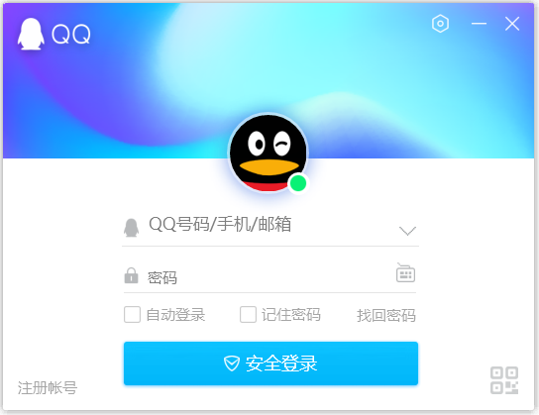
1、概述
容器：窗口
控件
  文本输入框
  复选框
  按钮
布局
事件处理

Slide 74
tkinter vs.ttk
tkinter已经有容器、控件和布局等相关功能，而ttk子模块的引入，主要是为了解决界面美观和分离控制代码与样式代码的问题。
from tkinter import *
from tkinter import ttk
root = Tk()
btn = ttk.Button(root,
text = 'ttk')
btn.pack()
root.mainloop()
from tkinter import *
root = Tk()
btn = Button(root,
text = 'tkinter')
btn.pack()
root.mainloop()

Slide 75
Widgets(部件)
部件：屏幕上看到的所有东西
  包括容器和控件
  容器：Frame(窗口)、Canvas(画布)、PanedWindow (分栏窗口)等
  控件：Button(按钮)、Label(标签)、Checkbutton(复选按钮)、Entry(输入框)、Radiobutton(单选按钮)等

Slide 76
Widgets类
每个部件都是一个对象，如果需要某个部件，先找到相应的类，然后创建对象
Frame | Label | Button | Entry | Text | Listbox
Combobox |  | Radiobutton |  | Checkbutton
Canvas | Scale | Menu | Panedwindow
LabelFrame |  | Scrollbar |  | Treeview

Slide 77
部件的父子关系
在创建一个部件时，需指定其父对象，即每一个部件都是包含在其父部件中
root
frame
label
entry
button
checkbutton

Slide 78
创建Widgets
root
root = Tk( )
frame = ttk.Frame(root)
button = ttk.Button(frame)
frame
button

Slide 79
配置选项
每一个部件都有一些配置选项（属性），用来控制部件的显示和行为
不同类型部件的配置选项不太一样
>>> from tkinter import *
>>> from tkinter import ttk
>>> root = Tk()
>>> button = ttk.Button(root, text = 'handsome')
>>> button.grid()
>>> button['text']
>>> button['text'] = 'rich'
>>> button.configure(text = 'rich')
>>> button.configure()

Slide 80
查询部件的相关信息
成员函数名 | 功能描述
winfo_class | 该部件的类型
winfo_children | 该部件的直接孩子对象列表
winfo_parent | 该部件的父对象
winfo_toplevel | 包含该部件的顶级窗口
winfo_width,winfo_height | 该部件的当前宽度和高度
winfo_reqwidth,winfo_reqheight | 该部件向布局管理器请求的宽度和高度
winfo_x, winfo_y | 该部件左上角的坐标(相对于父对象)
winfo_rootx,winfo_rooty | 该部件左上角的坐标(想对于整个屏幕)
winfo_vieweable | 该部件是显示还是隐藏
例如：button.winfo_class()

Slide 81
Geometry Management
几何（布局）管理
  考虑如何把各个部件摆放在屏幕上，即确定其精确的位置和大小
  输入：程序创建的所有部件，再加上一些位置指令（如相对位置）
  常用的布局管理器：grid、pack和place

Slide 82
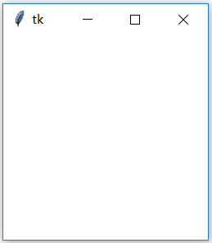
2、Tk和Frame容器
Tk主窗口
  包括窗框和窗体
  无ttk对应类
  窗口大小
    可以编程设定
    否则根据内含部件大小
    和布局自动设定
    默认不为空

Slide 83
Tk类的窗口函数
函数名称 | 功能描述 | 用法举例
title(str) | 设置窗口的标题 | wnd.title('hello')
geometry(size) | 设置窗口的大小 | wnd.geometry('450x300')
iconbitmap(filename) | 设置窗口图标 | wnd.iconbitmap('c:/file/1.ico')
config() | 设置属性如背景色 | wnd.config(background ='red')
resizable(height,width) | 窗口大小是否可调 | wnd.resizable(True, True)
quit() | 关闭当前窗口 | wnd.quit()
update() | 刷新窗口 | wnd.update()
mainloop() | 设置窗口循环显示 | wnd.mainloop()
minsize(), maxsize() | 窗口最小最大范围 | wnd.minsize(50, 50)
attributes() | 设置窗口属性 | wnd.attributes("-alpha",0.5)
state() | 设置窗口显示状态 | wnd.state("normal")
withdraw() | 隐藏窗口 | window.withdraw()
winfo_width, winfo_height | 获取窗口大小 | wnd.winfo_width()

Slide 84
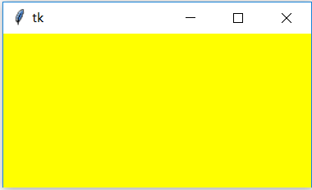
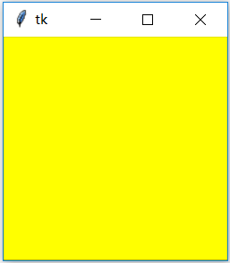
Tk窗口举例
from tkinter import *
root = Tk()
root.geometry("300x150")
root.config(background = 'yellow')
root.mainloop()
from tkinter import *
root = Tk()
root.config(background = 'yellow')
root.mainloop()

Slide 85
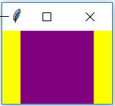

Tk窗口举例(2)
from tkinter import *
root = Tk()
root.config(background = 'yellow')
frame = Frame(root, width = 80, height = 80, bg = 'purple')
frame.pack()
root.mainloop()
from tkinter import *
root = Tk()
root.config(background = 'yellow')
frame = Frame(root, bg = 'purple')
frame.pack()
root.mainloop()

Slide 86
Frame窗口
ttk.Frame
  只有窗体，即一块矩形区域
  可以包含其他的控件和窗口
  窗口大小
    一般根据内含部件的大小和布局自动设定
    如果不包含任何部件，可以通过width和height来设定大小

Slide 87
如何创建Frame对象
frame = ttk.Frame(parent, options…)
父窗口
属性选项

Slide 88
ttk.Frame类的基本属性
属性名称 | 功能描述
borderwidth | 边界的宽度，默认值为2个像素
cursor | 当鼠标在窗口上方盘旋时可修改为一种特殊的光标类型
height | 指定窗口高度
width | 指定窗口宽度
padding | 设定窗口内上下左右四个方向的边距
relief | 设定边界的类型，值为'flat', 'raised', 'sunken', 'solid', 'ridge', 'groove'
style | 修改样式，用来设定部件的外观或行为
takefocus | 如果值为True，表示部件可以获取焦点
为何这么少？

Slide 89
Frame VS. ttk.Frame
Frame（及其他tkinter部件）把所有属性全放在一起，而ttk.Frame（及其他ttk部件）把关于样式（如背景颜色、高亮色等）的属性单独封装在ttk.Style()，从而实现样式共享
from tkinter import *
from tkinter import ttk
root = Tk()
root.config(background = 'yellow')
frame = ttk.Frame(root, width = 80, height = 80, bg = 'purple')
frame.pack()
root.mainloop()

Slide 90
修改样式
from tkinter import *
from tkinter import ttk
root = Tk()
root.config(background = 'yellow')
s = ttk.Style()
s.configure('Cwj.TFrame', background = 'purple', borderwidth = 5,
relief = 'raised')
frame = ttk.Frame(root, width = 80, height = 80, style = 'Cwj.TFrame')
frame.pack()
root.mainloop()
Cwj是用户自定义名字
TFrame表示窗口

Slide 91
默认样式名称
部件类 | 样式名称
Button | TButton
Checkbutton | TCheckbutton
Combobox | TCombobox
Entry | TEntry
Frame | TFrame
Label | TLabel
LabelFrame | TLabelFrame
Menubutton | TMenubutton
Notebook | TNotebook
Treeview | Treeview
部件类 | 样式名称
Progressbar | Horizontal.TProgressbar /Vertical.Tprogressbar
Radiobutton | TRadiobutton
Scale | Horizontal.TScale / Vertical.TScale
Scrollbar | Horizontal.TScrollbar / Vertical.TScrollbar
Separator | TSeparator
Sizegrip | TSizegrip
PanedWindow | TPanedwindow

Slide 92
3、Label
Label：标签
  标签控件用来显示静态内容
  通常用户只是浏览而不会交互（如输入内容）
  可以显示的内容
    单行的只读文本
    图片
    文本+图片

Slide 93
ttk.Label的属性
属性名称 | 功能描述
anchor | 文本或图像的位置，值为N(North), S(South), E(East), SE(South East)等，默认CENTER
background | 背景颜色
compound | 控制 文本和图像的混合模式，值为CENTER, BOTTOM, LEFT, RIGHT和TOP
cursor | 当鼠标在控件上方时的显示样式，如'arrow'、'circle'、'cross'、'plus'
font | 文本的字体
foreground | 前景颜色
image | 显示的图片
justify | 表示多行文本的对齐方式，参数值为 'left'、'right'、'center'
padding | 设定控件内上下左右四个方向的边距
relief | 设定边界的类型，值为'flat', 'raised', 'sunken', 'solid', 'ridge', 'groove'
style | 修改样式，用来设定部件的外观或行为
takefocus | 如果值为True，表示部件可以获取焦点
text | 显示的文本
textvariable | 一个变量，存放了待显示的文本
underline | 给指定的字符添加下划线，默认值为 -1 表示不添加
wraplength | 将文本分行，指定每一行的长度
width | 指定窗口宽度

Slide 94
Label举例
from tkinter import *
from tkinter import ttk
root = Tk()
frame = ttk.Frame(root)
frame.pack()
label = ttk.Label(frame, font = ('黑体', 60)) #method1
label['text'] = '鸡哥算了算了' #method2
img = PhotoImage(file = 'jige.png')
label['image'] = img
label.configure(compound = LEFT) #method3
label.pack()
root.mainloop()

Slide 95
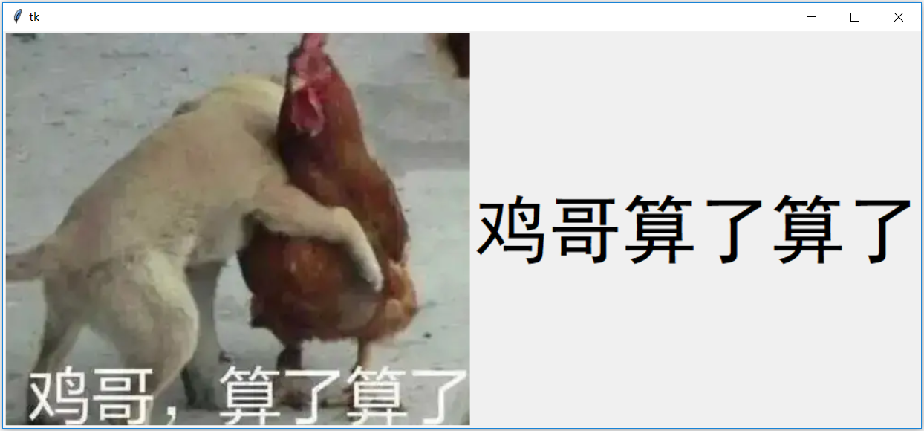
运行结果

Slide 96
pack布局管理
通过调用pack()实现布局
  如果不使用任何参数，将以控件添加时的先后顺序自上而下地一行行排列，默认居中显示
  适合简单界面，而在实现复杂界面时较为繁琐，不如grid()方便

Slide 97
pack的属性
属性名称 | 功能描述
expand | 是否可扩展窗口，参数值为 True(扩展)或者 False(不扩展)
fill | 参数值为X/Y/BOTH/NONE（或者 'x' / 'y' / 'both' / 'none'），表示允许控件在水平/垂直/两个方向上进行拉伸，例如，当fill = X时，控件会占满水平方向上的所有剩余空间
ipadx, ipady | 控件内部在x和y方向上填充的空间大小，默认单位像素
padx, pady | 用于控制控件之间的上下左右的边距
side | 组件放置在窗口的哪个位置上，参数值TOP/BOTTOM / LEFT / RIGHT（或'top' / 'bottom' / 'left' / 'right'）

Slide 98
4、Entry和Button
Entry文本输入框
  单行文本区，可以编辑和显示文本
  输入框的内容可通过textvariable属性与某个StringVar对象关联起来，也可直接通过输入框的get成员函数获得
  输入框可以用来处理密码，通过show属性把输入字符显示特殊字符如*

Slide 99
ttk.Entry的常用属性
属性名称 | 功能描述
cursor, style, takefocus | 参见其他控件
width | 输入框的宽度（用字符的个数表示）
textvariable | 关联输入框内容的动态字符串
state | 状态，取值为NORMAL, DISABLED, ACTIVE
show | 以什么字符显示输入的内容，如密码可设show = '*'
justify | 对齐方式，值为'left', 'center', 'right'
xscrollcommand | 设置输入框内容滚动条
validate | 指定验证方式，取值'focus'、'focusin'、'focusout'、'key'、'all'、'none'
validatecommand | 指定用户自定义的验证函数，该函数返回True或Fasle
invalidcommand | 当验证函数返回False时，可再指定一个验证函数
exportselection | 允许输入框内选中文本复制到粘贴板

Slide 100
Entry常用成员函数
函数名称 | 功能描述
get() | 读取输入框的内容
insert(index, text) | 在指定的位置index插入字符串text
delete(index1, index2) | 根据索引值范围删除部分内容，'end'表示末尾
ttk.Entry的一个父类是tkinter.Entry，因而继承了它的部分属性，如：font, foreground等

Slide 101
Button
命令按钮（Button）
  当用户单击该按钮时，将会调用command属性所指定的回调函数
  按钮上可以显示文字或图片(同Label)
  按钮的三种状态：active表示界面上的默认按钮，可响应回车键；normal表示正常状态；disable表示不可用状态

Slide 102
ttk.Button的属性
属性名称 | 功能描述
command | 设定该按钮所关联的回调函数
state | 按钮的状态，值为NORMAL/ACTIVE/DISABLED
compound | 控制 文本和图像的混合模式，值为CENTER, BOTTOM, LEFT, RIGHT和TOP
cursor | 鼠标在控件上方时的显示样式，如'arrow'、'circle'、'cross'、'plus'
image | 显示的图片
style | 修改样式，用来设定部件的外观或行为
takefocus | 如果值为True，表示部件可以获取焦点
text | 显示的文本
textvariable | 一个变量，存放了待显示的文本
underline | 给指定的字符添加下划线，默认值为 -1 表示不添加
width | 指定按钮的宽度

Slide 103
place布局管理
widget.place(options, …)
  直接通过参数的设置来指定部件的位置和大小
  优点是可以精确地控制部件的位置，缺点是当窗口大小发生变化时，它所包含的部件不能随之灵活地改变

Slide 104
place布局的选项
选项名称 | 功能描述 | 取值范围
x, y | 绝对坐标 | 从0开始的正整数
relx, rely | 相对坐标 | 正整数
width, height | 宽和高的绝对值
relwidth, relheight | 宽和高的相对值
anchor | 对齐方式，对应于东、南、西、北、中 | 'n'、's'、'w'、'e'、'nw'、'sw'、'se'、'ne'、' center'

Slide 105
猜谜语(1)
from tkinter import *
from tkinter import ttk
def listenerSubmit():
answer = textAnswer.get()
if answer == strAnswers[index]:
result_content.set("答对了！")
else:
result_content.set("答错了！答案是：" + strAnswers[index])
def listenerNext():
global index
index = (index + 1) % 4
setupRiddle()
def setupRiddle():
riddle_content.set(strRiddles[index])
textAnswer.delete(0, 'end')
result_content.set('');

Slide 106
猜谜语(2)
root = Tk()
root.geometry('450x250')
root.title('猜谜语')
root.resizable(False, False)
frame = ttk.Frame(root)
frame.place(x = 0, y = 0, width = 450, height = 250)
index = 0
riddle_content = StringVar()
labelRiddle = ttk.Label(frame, font = ('隶书', 24, 'bold'), textvariable = riddle_content)
labelRiddle.place(x = 40, y = 20)
textAnswer = ttk.Entry(frame, font = ('宋体', 24))
textAnswer.place(x = 40, y = 70)

Slide 107
猜谜语(3)
s = ttk.Style()
s.configure('Song.TButton', font = ('宋体', 24))
btnSubmit = ttk.Button(frame, text = '提交', style = 'Song.TButton', width = 8, command = listenerSubmit)
btnSubmit.place(x = 40, y = 120)
btnNext = ttk.Button(frame, text = '下一题', style = 'Song.TButton', width = 8, command = listenerNext)
btnNext.place(x = 220, y = 120)
result_content = StringVar()
labelResult = ttk.Label(frame, font=('黑体', 24), foreground = 'red', textvariable = result_content)
labelResult.place(x = 40, y = 180)
setupRiddle()
root.mainloop()

Slide 108
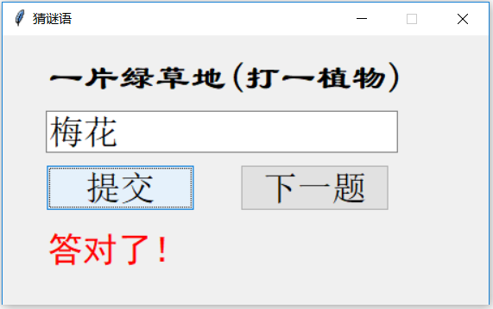
猜谜语(4)
strRiddles = ['一片绿草地(打一植物)',
'来了一群羊(打一水果)',
'又来了一群狼(打一水果)',
'猪说："加油啊！"(打一食品)']
strAnswers = ['梅花', '草莓', '杨梅', '朱古力']

Slide 109

5、状态按钮和组合框
复选按钮Checkbutton
  有两种状态：选定或未选定，右侧往往有一行文本
  当点击一个复选按钮时，其状态发生翻转，同时会触发其回调函数
  常用于允许用户关闭或打开某个选项

Slide 110


ttk.Checkbutton常用属性
属性名称 | 功能描述
text | 显示在复选按钮右侧的文本
textvariable | 与复选按钮显示文本相关联的动态字符串
variable | 跟踪复选按钮当前状态的变量，默认值为0或1
command | 设定该按钮所关联的回调函数
offvalue | 通过设置offvalue的值来自定义未选中状态的值
onvalue | 通过设置onvalue的值来自定义选中状态的值
cursor, style, takefocus, compound, image, state, underline, width | 参见Button

Slide 111

Radiobutton
单选按钮
  有两种状态：选定或未选定
  通常多个按钮作为一个整体来使用，每个按钮可以通过设定不同的value来加以区分
  常用于允许用户在几个互斥的选项中选择其中的一个

Slide 112

ttk.Radiobutton常用属性
属性名称 | 功能描述
text | 显示在单选按钮右侧的文本
textvariable | 与单选按钮显示文本相关联的动态字符串
variable | 与按钮关联的动态变量，如StringVar或IntVar对象，同组的所有按钮其variable指向同一变量，即用该属性来分组
command | 设定该按钮所关联的回调函数
value | 通过value来设定每个按钮的值，即用该属性来区分同一组中的不同按钮
cursor, style, takefocus, state, compound, image, underline, width | 参见Button
向左
向右
向前

Slide 113
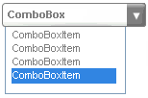
Combobox
组合框Combobox
  提供一种下拉式选项列表显示给用户，用户可从中选择其一
  是Entry类的一个子类， 因而继承了它的一些属性和选项
  ttk子模块新增加的控件，tkinter中没有

Slide 114
Combobox部分属性和函数
属性或函数名称 | 功能描述
justify | 文本的对齐方式，值为'left'、'center'或'right'
height | 下拉式列表框的高度，单位为行数
values | 设定下拉式列表框中显示的选项的列表
width | 一个整数值，表示输入框的宽度，单位为字符个数
postcommand | 在显示值之前被调用
get() | 返回组合框当前显示的内容
set() | 由于默认时组合框为空白，可设置一个初始显示内容
current() | 返回当前选定的选项的索引值，无该值时返回-1

Slide 115
grid布局管理
widget.grid(options, …)
  是Tk中最好的布局管理器，功能强、灵活且易于使用，适合复杂界面
  把窗口划分为若干行若干列的网格，每个网格可摆放一个组件
  网格大小的确定，并不是先构造网格再摆放组件，而是程序员往一个想象的网格的某一行某一列摆放控件，然后管理器来具体实现

Slide 116
grid函数的常用参数
属性名称 | 功能描述
row | 控件位于网格的第几行，窗口最上面为第0行
column | 控件位于网格的第几列，窗口最左边为第0列
rowspan | 控件所跨的行数，默认为1行，通过该参数可合并同一列中多个相邻的单元格
columnspan | 控件所跨的列数，默认为1列，通过该参数可合并同一行中多个相邻的单元格
padx, pady | 用于控制外边距，在单元格外部，左右上下方向填充指定大小的空间
ipadx, ipady | 用于控制内边距，在单元格内部，左右上下方向填充指定大小的空间
sticky | 用来设置控件位于单元格哪个方位，参数值同 anchor

Slide 117
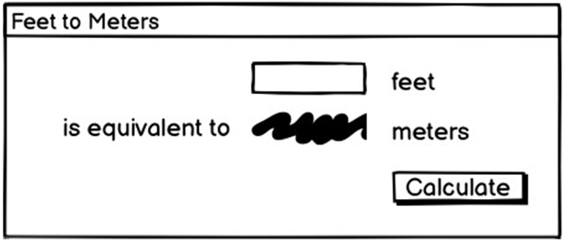
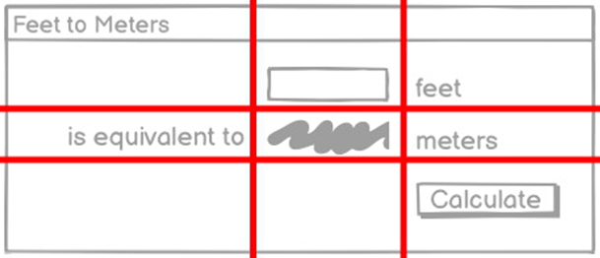
grid布局举例

Slide 118
参考代码（用户界面）
from tkinter import *
from tkinter import ttk
root = Tk()
frame = ttk.Frame(root)
frame.grid(column = 0, row = 0)
entry_feet = ttk.Entry(frame, width = 7)
entry_feet.grid(row = 0, column = 1)
label_result = ttk.Label(frame)
label_result.grid(row = 1, column = 1)
ttk.Button(frame, text = "Calculate").grid(row = 2, column = 2)
ttk.Label(frame, text = "feet").grid(row = 0, column = 2)
ttk.Label(frame, text = "is equivalent to").grid(row = 1, column = 0)
ttk.Label(frame, text = "meters").grid(row = 1, column = 2)
entry_feet.focus()
root.mainloop()

Slide 119
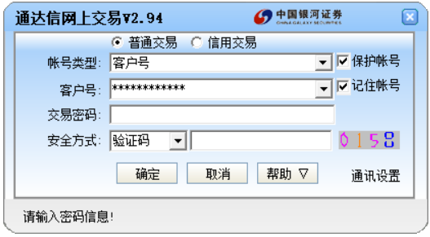
举例：登录界面

Slide 120
界面划分

Slide 121
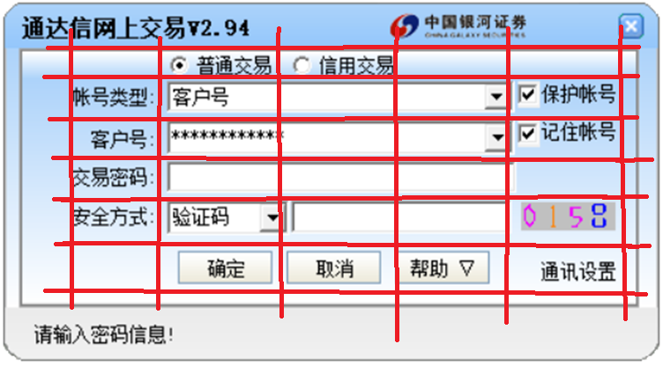
网格划分

Slide 122
事件处理

Slide 123
界面划分的粗略实现
root = Tk()
frame = ttk.Frame(root)
frame.grid(row=0, column=0)
panel = Frame(frame)
panel.grid(row = 0, column = 0)
labelPrompt = ttk.Label(frame)
labelPrompt.grid(row = 1, column = 0)

Slide 124
网格划分的粗略实现
radioOrdinary = ttk.Radiobutton(panel,
text = '普通交易', )
radioOrdinary.grid(row = 0, column = 1)
radioCredit = ttk.Radiobutton(panel,
text = '信用交易' )
radioCredit.grid(row = 0, column = 2)
labelType = ttk.Label(panel, text = '账号类型: ')
labelType.grid(row = 1, column = 0)
comboAccountType = ttk.Combobox(panel)
comboAccountType.grid(row = 1, column = 1, columnspan = 3)
checkProtect = ttk.Checkbutton(panel, text = '保护账号')
checkProtect.grid(row = 1, column = 4)
……
ttk.Button(panel, text = '确定').grid(row = 5, column = 1)
ttk.Button(panel, text = '取消', width = 7).grid(row = 5, column = 2)
ttk.Button(panel, text = '帮助', width = 7).grid(row = 5, column = 3)
ttk.Label(panel, text = '通信设置').grid(row = 5, column = 4)

Slide 125
数据处理的实现
trading_type = IntVar()
trading_type.set(0)
radioOrdinary = ttk.Radiobutton(panel,
text = '普通交易',
variable = trading_type,
value = 0)
radioCredit = ttk.Radiobutton(panel, text = '信用交易',
variable = trading_type, value = 1)
account_type_values = ['客户号', '资金账号', '深A股东', '沪A股东']
comboAccountType = ttk.Combobox(panel, values = account_type_values,
width=28, state='readonly')
comboAccountType.set('客户号')
protect_variable = IntVar()
protect_variable.set(1)
checkProtect = ttk.Checkbutton(panel, text = '保护账号',
variable = protect_variable, onvalue = 1, offvalue = 0)

Slide 126
事件处理的实现
def account_got_focus(event):
prompt_content.set('请输入账号信息！')
comboAccount = ttk.Combobox(panel)
comboAccount.bind('<FocusIn>', account_got_focus)
def change_protect_status():
if protect_variable.get() == 1:
comboAccount['show'] = '*'
else:
comboAccount['show'] = ''
checkProtect = ttk.Checkbutton(panel, text = '保护账号',
command = change_protect_status)

Slide 127
参考代码(1)
from tkinter import *
from tkinter import ttk
def account_got_focus(event):
prompt_content.set('请输入账号信息！')
def password_got_focus(event):
prompt_content.set('请输入密码信息！')
def validate_got_focus(event):
prompt_content.set('请输入右边灰色图片中的四个数字！')
def change_protect_status():
if protect_variable.get() == 1:
comboAccount['show'] = '*'
else:
comboAccount['show'] = ''

Slide 128
参考代码(2)
root = Tk()
root.title('通达信网上交易V2.94')
frame = ttk.Frame(root)
frame.grid(row=0, column=0)
panel = Frame(frame, borderwidth = 5, relief = 'ridge')
panel.grid(row = 0, column = 0, padx = 7, pady = 5)
prompt_content = StringVar()
prompt_content.set('请输入密码信息!')
labelPrompt = ttk.Label(frame, font = ('黑体', 11), textvariable = prompt_content)
labelPrompt.grid(row = 1, column = 0, sticky = W, padx = 10, pady = 5)
trading_type = IntVar()
trading_type.set(0)
radioOrdinary = ttk.Radiobutton(panel, text = '普通交易', variable = trading_type, value = 0)
radioOrdinary.grid(row = 0, column = 1)
radioCredit = ttk.Radiobutton(panel, text = '信用交易', variable = trading_type, value = 1)
radioCredit.grid(row = 0, column = 2)

Slide 129
参考代码(3)
labelType = ttk.Label(panel, text = '账号类型: ', padding = (30,0,5,0), justify='right')
labelType.grid(row = 1, column = 0)
account_type_values = ['客户号', '资金账号', '深A股东', '沪A股东']
comboAccountType = ttk.Combobox(panel, values = account_type_values, width=28, state='readonly')
comboAccountType.grid(row = 1, column = 1, columnspan = 3, pady = 3)
comboAccountType.set('客户号')
protect_variable = IntVar()
protect_variable.set(1)
checkProtect = ttk.Checkbutton(panel, text = '保护账号', variable = protect_variable,
onvalue = 1, offvalue = 0, command = change_protect_status, padding = (3,0,8,0))
checkProtect.grid(row = 1, column = 4)
ttk.Label(panel, text = '客户号: ', padding = (30,0,5,0), justify='right').grid(row = 2, column = 0)
account_values = []
comboAccount = ttk.Combobox(panel, values=account_values, width=28, show='*')
comboAccount.bind('<FocusIn>', account_got_focus)
comboAccount.grid(row = 2, column = 1, columnspan = 3, pady = 3)
remember_variable = IntVar()
remember_variable.set(1)
checkRemember = ttk.Checkbutton(panel, text = '记住账号', variable = remember_variable, padding = (3,0,8,0))
checkRemember.grid(row = 2, column = 4)

Slide 130
参考代码(4)
ttk.Label(panel, text = '交易密码: ', padding = (30,0,5,0), justify='right').grid(row = 3, column = 0)
password = StringVar()
password.set('')
entryPassword = ttk.Entry(panel, textvariable = password, width=30, show='*')
entryPassword.bind('<FocusIn>', password_got_focus)
entryPassword.grid(row = 3, column = 1, columnspan = 3, pady = 3, sticky = W)
ttk.Label(panel, text = '安全方式: ', padding = (30,0,5,0), justify='right').grid(row = 4, column = 0)
validate_values = ['验证码', '优盾', '通信密码']
comboValidate = ttk.Combobox(panel, values = validate_values, width = 9)
comboValidate.grid(row = 4, column = 1, pady = 3, sticky = W)
comboValidate.set('验证码')
validate_code = StringVar()
validate_code.set('')
entryValidate = ttk.Entry(panel, textvariable = validate_code, width = 15)
entryValidate.bind('<FocusIn>', validate_got_focus)
entryValidate.grid(row = 4, column = 2, columnspan = 2)
img = PhotoImage(file = 'validate_code.png')
imageValidate = ttk.Label(panel, image = img)
imageValidate.grid(row = 4, column = 4)

Slide 131
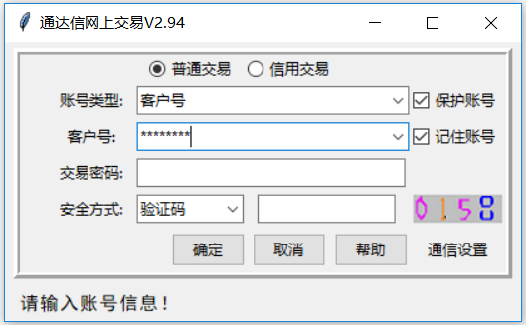
参考代码(5)
ttk.Button(panel, text = '确定', width = 7).grid(row = 5, column = 1,pady = 5,sticky=E)
ttk.Button(panel, text = '取消', width = 7).grid(row = 5, column = 2)
ttk.Button(panel, text = '帮助', width = 7).grid(row = 5, column = 3)
ttk.Label(panel, text = '通信设置').grid(row = 5, column = 4)
comboAccount.focus()
root.mainloop()

Slide 132


